Slide 1
Korvauskelpoisuus Maataloustoiminta Maatalousmaa Tukihakemuksen teko Vipu-palvelussa
Materiaali pohjautuu Ruokaviraston koulutusmateriaaliin.
Muokannut Hanna Murtomäki-Kukkola, Arja Ala-Luoma

Slide 2
Korvauskelpoisuus

Slide 3
Korvauskelpoisuus
Vuoden 2025 haussa on mahdollista
Hakea korvauskelpoisuutta tilusjärjestelyssä hallintaan tulleelle alalle.
Tehdä lohkon muotoa parantavat korjauksia.
Saada korvauskelpoisuus takaisin, jos se on poistunut 2024.
Korvauskelpoisuuden vaihdot ovat mahdollisia ainoastaan omien peruslohkojen välillä.
ELY-keskuksen sisällä on hyväksytty korvauskelpoiseksi uusia lohkoja yhtä paljon kuin korvauskelpoinen ala on pienentynyt vuodesta 2023 vuoteen 2024.
Pisimpään korvauskelvottomina ilmoitetut ensimmäisinä.
Lohkoa ei saa koskea ehdollisuuden vaatimus pysyvästä nurmikasvustosta (raivattu 2022 jälkeen).
Jaettu noin 4 500 hehtaaria, kunta on yhteydessä asianomaisiin tuenhakijoihin.
Keskimäärin pitänyt olla ilmoitettuna yli 18 vuotta.

Slide 4
Lohkon muotoa parantavat rajakorjaukset
Pienten alojen lisäykset korvauskelpoiseen peltolohkoon
Vain viljelyesteiden poistot ja muut lohkon muotoa parantavat muutokset
Lisäys voi olla enintään 5 % korvauskelpoisen lohkon pinta-alasta, kuitenkin enintään 0,5 ha
Noudata pinta-alarajoitetta. Perusta ylittävästä alasta erillinen peruslohko.
Jos ilmoitat yli rajoitteen, hallinto perustaa koko lisätystä alasta erillisen peruslohkon.
Jos ala ei ollut viljelykelpoista 31.12.2022, yli menevää alaa koskee myös nurmivaatimus.

Slide 5
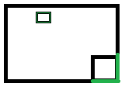
Sallitut ja kielletyt lisäykset
Sallitut lisäykset
Kielletyt lisäykset
Lisäykset, jotka eivät paranna lohkon muotoa

Slide 6
Lohkomuutoksiin liittyvät selvityspyynnöt 1/2
Käsittelijä voi lähettää Vipu-mobiiliin selvityspyyntöjä peruslohkomuutoksista ja rajakorjauksista.
Pyydetään tietystä alueesta lohkon sisällä.
1-2 kuvaa, voi ottaa ennakolta Vipu-mobiiliin.
Tarkoitus varmistaa maatalousmaan kunto.
Erityisesti kokonaan uudet peruslohkot, valvonnan viljelemättömäksi toteamat, muodon parantamiset.
Kuvia käytetään muutoksen hyväksynnässä ja digitoinnissa.

Slide 7
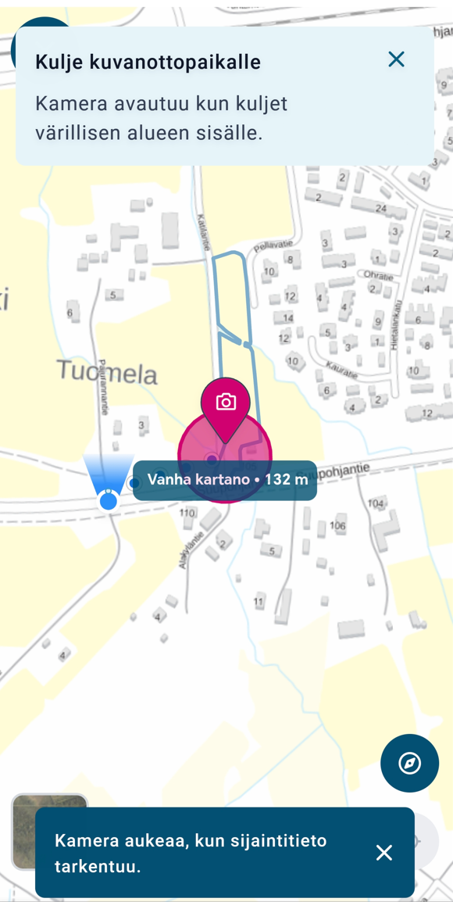
Lohkomuutoksiin liittyvät selvityspyynnöt 2/2

Slide 8
Korvauskelpoisuuden vaihto
Korvauskelpoisuuden vaihto - vain omien peruslohkojen välillä
Lohkoilla oltava sama maankäyttölaji
Vaihdettava ala yhteensä vähintään 0,2 hehtaaria, korvauskelpoinen ala saa pienentyä
Lohkoa, jolle vaihdetaan ei koske nurmivaatimus (= raivattu 31.12.2022 jälkeen)
Saa siirtää vain lohkolta, jolla ollut hyväksyttyjä kasvulohkoja edellisenä vuonna (ei todettu tai ilmoitettu viljelemättömäksi)
Ei saa vaihtaa takaisin lohkolle, jolta se on vaihdettu pois ennen tuettua ei-tuotannollista investointia, metsittämistä tai ennallistamista.

Slide 9
Korvauskelpoisuus 2/2
Korvauskelpoisuus poistuu jos
ala poistetaan maatalouskäytöstä (viljelijä tai valvonta)
alalla ei todeta maataloustoimintaa kolmena peräkkäisenä vuonna
Jos korvauskelpoisuus on poistunut lohkolta vuonna 2023 tai myöhemmin, se voidaan palauttaa. Palautettaessa toimitettava paikkaan sidottu kuva.
nurmivaatimus ei koske, jos oli viljelykelpoista 31.12.2022
Jos maankäyttölajiltaan luonnonlaidunta oleva ala, joka on korvauskelpoista vain luonnonhaittakorvauksessa muutetaan pelloksi, poistuu alalta korvauskelpoisuus kokonaan

Slide 10
Korvauskelpoisuus
Valvonnassa todetut pysyvästi viljelemättömät alat vuosina 2015-2022
Vaikka olisi kunnostettu 31.12.2022 ei voida lisätä korvauskelpoisuutta takaisin.
Tarvitsee erillisen kirjauksen vuosittain annettavalla hakuasetuksella ja mainintaa ei ole vuoden 2025 asetuksella.

Slide 11
Maataloustoiminta Maatalousmaa

Slide 12
Maataloustoiminta
Minimivaatimus kaikilla lohkoilla ja kaikissa pinta-alatuissa.
Vaatimus vaihtelee sen mukaan, mikä kasvi lohkolle ilmoitettu
Kasvusto perustettava 30.6. mennessä riittävällä ja alueelle soveltuvalla siemen- tai taimimäärällä
Pyri tuottamaan korjuu- ja markkinakelpoinen sato
Tee tavanomaiset viljelytoimet, lannoita ja huolehdi kasvinsuojelusta
Heinä- ja muiden nurmirehukasvustojen sato on sato korjattava, laidunnettava, niitettävä tai kasvusto uusittava viimeistään 15.9.
Rehunurmet, luonnonlaitumet ja muut nurmet.
Ruokohelvellä hyväksytään myös kevätkorjuu.
Siemennurmilla korjuu voidaan tehdä myös 15.9. jälkeen (huom. jos satoa ei korjata, tuen peruminen on mahdollista vain muutosajan puitteissa).

Slide 13
Maatalousmaan hallinta
Peruslohkojen, joille haetaan tukea, pitää olla tuenhakijan hallinnassa (omistus tai vuokraus).
EU-rahoitteisten tukien ehtona on, että lohkot ovat hallinnassa viimeisenä tukihakupäivänä 17.6. ja ympäristö- ja luomukorvauksen osalta 15.6.2025.
Jos pellot sijaitsevat C-alueella ja haetaan C-alueen tukia (yleinen ha-tuki, pohjoinen ha-tuki, nuorten viljelijöiden tuki), peltojen tulee olla hallinnassa vuoden 2025 pinta-alatukien haun viimeisestä päivästä muutosajan loppuun asti.
Tarkastuksessa havaitusta hallinnan puutteesta voi aiheutua merkittävät seuraamukset, joten asian kanssa syytä olla tarkkana (alalle ei makseta tukea ja lisäksi 1,5–2 x pinta-alaseuraamus).
Varmista vuokrasopimusten ajantasaisuus.
Varmista että olet poistanut hallinnasta poistuneet lohkot hakemukseltasi.

Slide 14
Älä ilmoita alaa, jollet hoida sitä
Maatalousmaan oltava viljelykelpoista:
Peruskunnostustoimet tehtynä (kalkitus, kuivatus).
Ilmoita raivio vasta, kun se on tasattu pellon näköiseksi ja kasvuston saa kasvamaan.
Kasvulohkon on oltava tukikelpoinen tukihaun päättymisestä alkaen kasvukauden loppuun saakka (vähintään 31.8. asti).
Pellon viljelykunnosta on huolehdittava aktiivisesti:
Maapohja on peltoa, kuivatus on kunnossa.
Kasvusto koostuu pääasiassa maatalousmaan kasveista, ei esimerkiksi joutomaalle tyypillisistä pajusta, horsmasta tai mesiangervosta.
→ Peru tarvittaessa tuki lohkolta!
Luonnonlaidun täyttää pysyvän nurmen vaatimukset nurmikasvillisuudesta, eikä puiden ja pensaiden enimmäismäärä ja -tiheys ylity

Slide 15
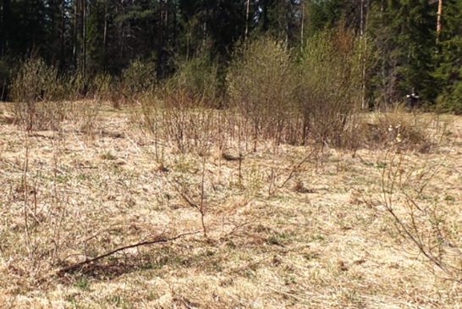
Maatalousmaan oltava viljelykelpoista
Rehunurmi, laidunnurmi, siemennurmi, ym.
Kasvuston perustaminen ja myöhemmin hoito on tehtävä siten, että markkinakelpoisen sadon tuottaminen on mahdollista.
Luonnonhoitonurmi
Vanhakin nurmi käy, vaikeissa rikkakasvitilanteissa niitettävä vuosittain
Viherkesanto
Heinäkasveja ja muita nurmirehukasveja tulee olla yli 50 prosenttia kasvulohkon alasta.
Maatalouskäytöstä poisto (osa lohkosta tai kokonaan)
Nurmikaan ei kasva tai rikkakasvit valtaavat alan (mesiangervo, nokkonen, puunvesat, horsma, sammal, ym.).
Vaihtoehtona kyntö ja kasvuston perustaminen, peruskunnostukset, ym.

Slide 16
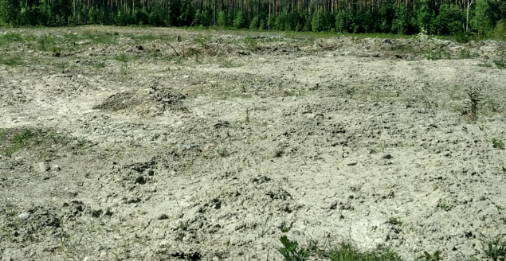
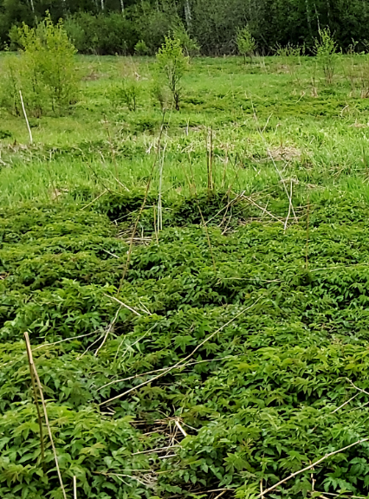
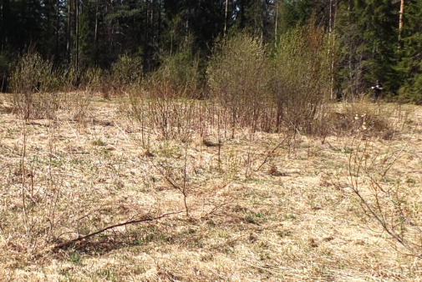
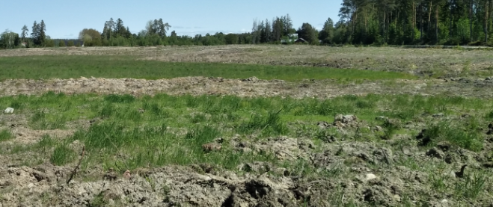
Esimerkkejä aloista, jotka eivät ole maatalousmaata
Maatalousmaan oltava viljelykelpoista
Notes:
Esimerkiksi seuraavissa tilanteissa näin ei ole ja ala ei ole enää maatalousmaata:
Lohkon maapohja alkaa muistuttaa metsänpohjaa (sammalta, jäkälää, varpuja, puolukkaa..)
Vanhat ojat eivät enää vedä ja ala on vuodesta toiseen niin märkää, että siellä ei voi koneilla liikkua
Alalla oleva kasvusto on pääasiassa joutomaan kasveja, esimerkiksi horsmaa, mesiangervoa, pajua (vai olisko tämä maataloustoiminnan kohtaan?)
raivattu ala on viljelykelpoista siinä vaiheessa, kun se täyttää pysyvän nurmen määritelmän ja sinne on muodostunut luonnonheinäkasvusto.

Slide 17
Maatalouskäytöstä poisto ja palauttaminen
Poista rajakorjauksella peruslohkosta alat, jotka eivät ole maatalouskäytössä/viljelykelpoisia tai poistamalla koko peruslohko maatalouskäytöstä
pitkään hoitamatta olleet alat
ensisijaisesti varastoalueena käytettävä ala, joka ei ole mukana viljelykierrossa: tilan kaikki rehupaalit tai koneita
viljelyyn liittymätön varastointi: rakennustarvikkeet tai hakkuutyömaan puutavara kasvukaudella
rakennustyömaa; tuotantorakennukset, tie- tai ratatyömaa
jaloittelutarhat, piha-alue, tie

Slide 18
Maatalouskäytöstä poisto ja palauttaminen
Valvonta poistaa lohkosta viljelemättömät alat.
Kun viljelijä palauttaa maatalouskäyttöön hallinnon poistamaa alaa, hänen on toimitettava ns. paikkaan sidottu kuva (tai muut riittävät todisteet) siitä, että ala on maatalousmaata.
Kahtena peräkkäisenä vuonna ilmoittamattomat peruslohkot passivoidaan.

Slide 19
Kasvulohkon alaan kuuluvat tilapäisesti viljelemättömät alat
Viljelemätön –kasvikoodi poistuu – mahdollista ilmoittaa vain kesällä muutosvaiheessa
Kun teet tukihakemusta, ilmoita vain viljelykelpoiset alat!
Kasvulohkolle ilmoitetun kasvin alaan kuuluvaksi voidaan lukea
lohkolta korjatut säilörehupaalit, rehuauma ja lantapatteri (jos ei perustettu alusta), kun niitä ei ole varastoitu paikallaan useampaa vuotta.
sääolojen vuoksi orastumaton kasvusto.
lohkon piiri- tai sarkaojien kaivuumaat (1 vuosi)
Kesantoina voi ilmoittaa
kylvämättä jäänyt ala (tilanteesta riippuen avo- tai sänkikesanto)
peruskunnostettava ala (salaojitus yms., jos ei tehdä sadonkorjuun jälkeen)
Huom. myös kesannolla on hoitovaatimus

Slide 20
Mitä kuuluu perus- ja kasvulohkon alaan 1/2
Ojat rajoitetusti
Pientareineen enintään 3 metriä leveät sarka- ja muut ojat, jotka eivät ole peruslohkon reunalla.
Enintään 3 metriä leveät reunaojat ojan keskikohtaan saakka, kun ojan keskikohdasta viljellyn reunaan on enintään 2 metriä.
Edellä kuvatun mukaisissa ojissa voi olla puita ja pensaita, kun ne ovat korkeintaan 1,5 metriä korkeita.
Ojan alan voi lisätä peruslohkoon, jos oja putkitettu tai riittävän kapea
Keskimäärin enintään neljä metriä leveät monimuotoisuus- ja suojakaistat.
Suojakaistat vesistön varrella (pakollisia).
Monimuotoisuuskaistat peruslohkon muilla reunoilla (vapaaehtoisia)
Valtaojien varrella ei ole enää 1 metrin piennarvaatimusta.

Slide 21
Mitä kuuluu perus- ja kasvulohkon alaan 2/2
Entiset valtaojien metrin pientareet
Jos valtaoja on reunaoja, voidaan hyväksyä enintään 4 metriä leveä monimuotoisuuskaista, joka hyväksytään viljelykasvin alaan.
Yksi tai monivuotinen kukka- tai nurmikasvusto, ei puuvartista.
Voidaan hyväksyä kasvulohkon alaan mikäli oja pientareineen on yhteensä enintään 3 metriä.
Mikäli oja on pientareineen yli 3 metriä, ala täytyy poistaa peruslohkon alasta.

Slide 22
Viljelytekniset päisteet
Tarkoituksenmukaiset viljelytekniset päisteet esimerkiksi perunapelloilla.
Ei enää 3 metrin maksimileveyttä.
Tavoite, ettei tarvitsisi tehdä enää vilja yms. kasvulohkoja perunamaiden päisteisiin.
Viljoihin viljelykiertovaatimus.

Slide 23
Peltotukihaku Vipu-palvelussa 2025

Slide 24
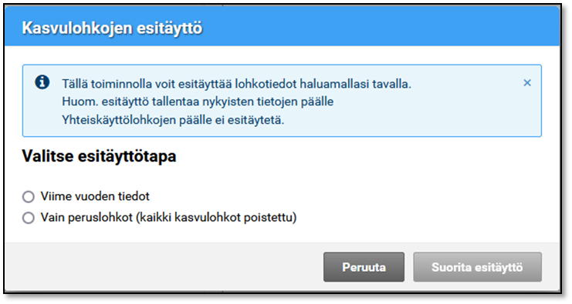
Peltotukien haku - esitäyttö
Vaihtoehdot esitäytölle:
Pelkät peruslohkot, ilman kasvulohkoja.
Viime vuoden tiedot
Esitäyttö viljelysuunnitteluohjelmiston (VSO) tiedoilla.
Varmista että VSO:ssa on ajantasaiset peruslohkot.
Huomioi esitäytön jälkeen annettavat Vipun huomautukset.

Slide 25
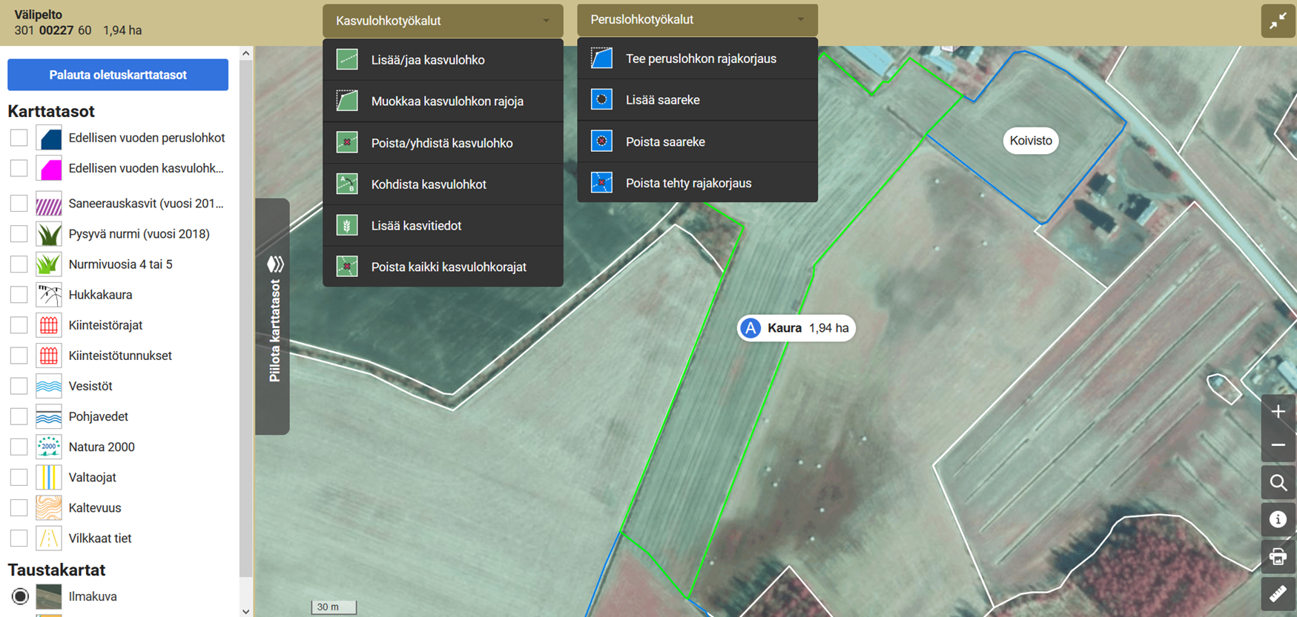
Korvauskelpoisuuden vaihto - vain omien peruslohkojen välillä
Lohkoilla oltava sama maankäyttölaji
Vaihdettava ala yhteensä vähintään 0,2 hehtaaria, korvauskelpoinen ala saa pienentyä
Lohkoa, jolle vaihdetaan ei koske nurmivaatimus (= raivattu 31.12.2022 jälkeen)
Saa siirtää vain lohkolta, jolla ollut hyväksyttyjä kasvulohkoja edellisenä vuonna (ei todettu tai ilmoitettu viljelemättömäksi)
Ei saa vaihtaa takaisin lohkolle, jolta se on vaihdettu pois
ennen ei-tuotannollista investointia
ennen kosteikoksi ennallistamista
ennen tuettua metsitystä

Slide 26
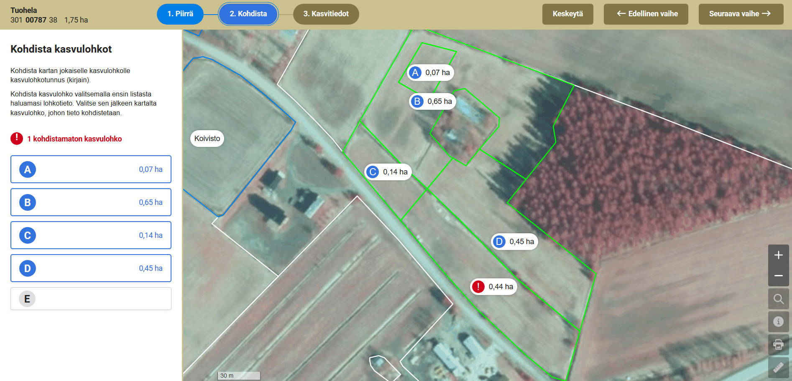
Kasvulohkojen kohdistaminen
Notes:
Valitaan ensin listasta kasvulohkon kirjain ja sen jälkeen klikataan haluttua kasvulohkoa kartalta

Slide 27
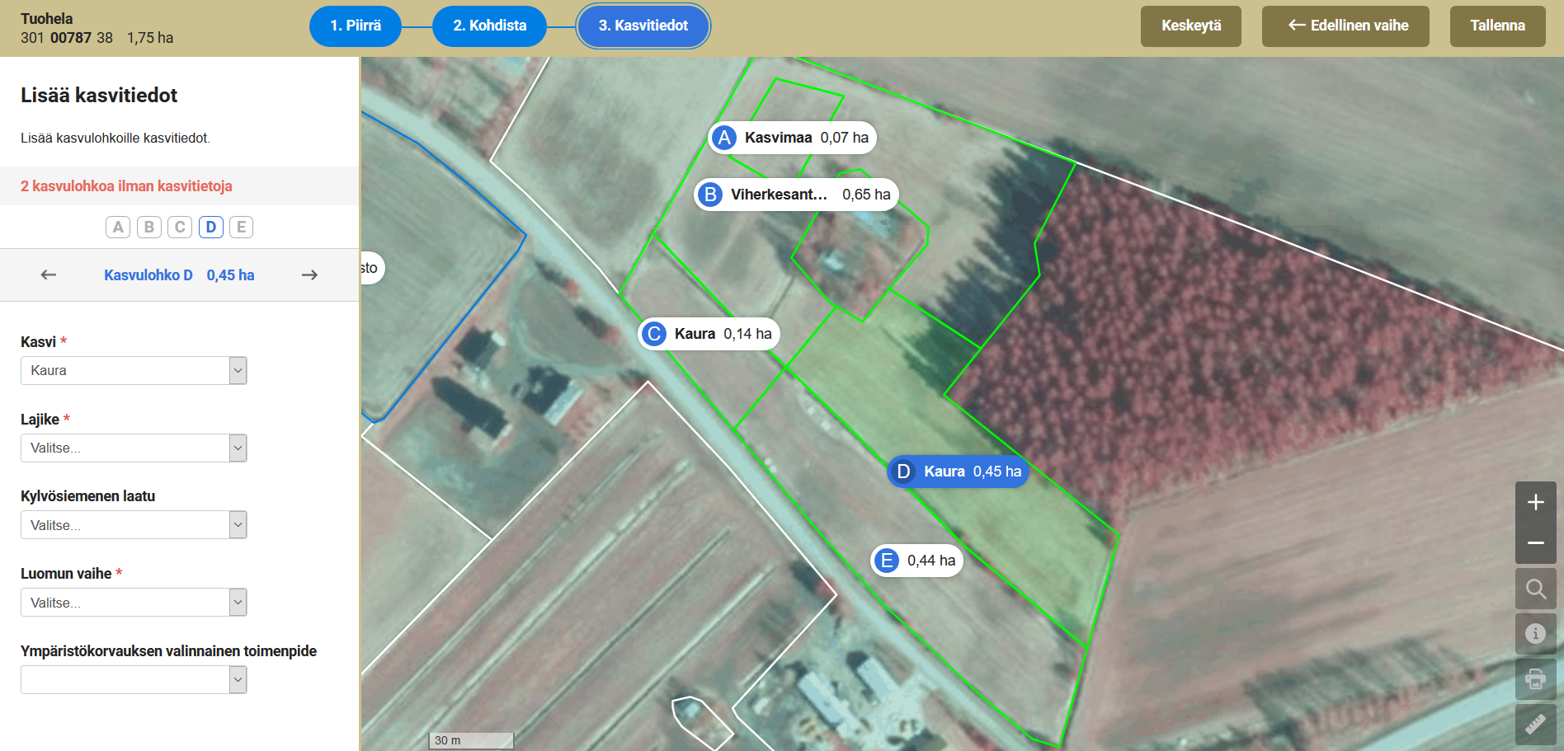
Kasvulohkojen kasvitiedot
Notes:
Viimeinen vaihe on antaa kasvitiedot kasvulohkoille, vasemmalla palkissa näkyy jos jotain tietoja on vielä täyttämättä -> kuvassa kahdelta lohkolta puuttuu vielä tietoja.

Slide 28
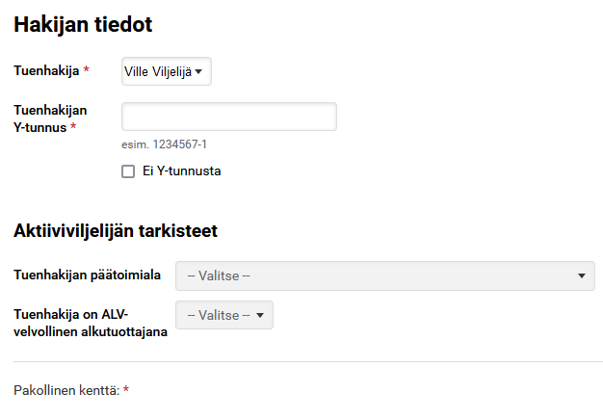
Hakijan tiedot -välilehti
Y-tunnus kysytään kaikilta tuenhakijoilta
Jos y-tunnusta ei ole, valitaan vaihtoehto "ei y-tunnusta”
Kaikkien hakijoiden on myös otettava kantaa myös aktiiviviljelijä tarkisteisiin.
Tuenhakijan päätoimiala
Tuenhakija on ALV-velvollinen alkutuottaja
Luonnos

Slide 29
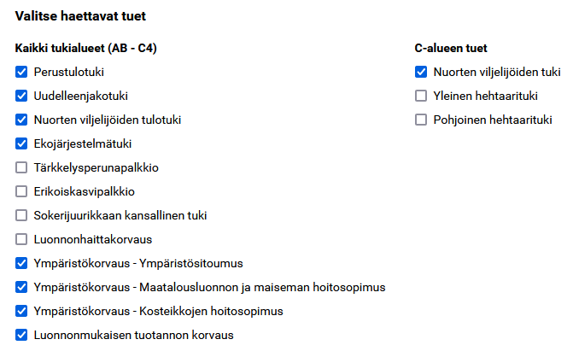
Haettavat tuet -välilehti
MANNER-SUOMI
Ensimmäinen vaihe on hakea tukea
Jos valittuun tukeen tai korvaukseen liittyy lisävalintoja tai kysymyksiä, tulevat ne näkyville valinnan jälkeen
Muista myös luonnonhaittakorvaus
Luonnos
Notes:
Tukia ja korvauksia haetaan yhdellä näytöllä.
Ensimmäinen vaihe on hakea tukea eli laittaa ns. tukihakurasti, sen tuen tai korvauksen kohdalle jota toivoo itsellensä maksettavan.
Jos tuesta tai korvauksesta kysytään tarkentavia kysymyksiä, tulevat ne näkyville valinnan jälkeen.
Tarkentavia asioita kysytään Nuorten viljelijöiden tuesta, ekojärjestelmätuesta ja ympäristösitoumuksesta.
Tarkentaviin tietoihin kannattaa käyttää aikaa. Kun tiedot on tallentanut, tullaan tehdyistä valinnoista näyttämään yhteenveto haettavien tukien alapuolella ja tarvittaessa tietoja pääsee uudestaan muokkaaamaan.
Täysin oman välilehden saa silloin kun hakee korvausta luomusta ja/tai ympäristösopimuksista.

Slide 30
Vipuneuvoja-välilehti
Vipuneuvoja-välilehdellä on pakko käydä, ennen kuin lähetys-välilehti aktivoituu
Vipuneuvojan nykyiset ja uudet tarkisteet tuodaan lähempänä tukihakua Ruokaviraston verkkosivuille.
ruokavirasto.fi/tuet/maatalous/vipu/vipuneuvoja/
Vipuneuvoja avustaa viljelykierron ja viljelyn monipuolistamisen tarkastelussa
Notes:
Kaikki huomautukset jotka pystymme tuottamaan viljelijän ilmoittamien tietojen ja jo olemassa olevien rekisteritietojen tai muiden tietojen perusteella näytetään yhtä aikaa. Piiloon erilliseen haitareihin ei jää mitään.
Vipuneuvojassa valitettavasti keskitytään ristiriitaisuuksiin ja virheisiin, mutta niiden tarkoitus on hyvä. Kerromme mikä on pielessä ja missä, sekä neuvomme miten voi ilmoittaa oikein tai mitä on tehtävä.
Nämä on koottu otsikon Vipuneuvojan huomaukset alle. Siellä näytetään huomautuksia, jotka estävät tukihakemuksen lähettämisen. Jos Vipuneuvojassa on lähetyksen estäviä huomautuksia, on Yhteenveto ja lähetys välilehti harmaa eikä sinne voi siirtyä. Jokainen lähetyksen estävä huomautus on ratkaistava ennen kuin tukihakemuksen lähettäminen on mahdollista.
Näytämme myös paljon lähetyksen sallivia huomautuksia, mutta niihin tulee suhtautua vakavasti. Menetetyt tukieurot eivät ole kiva juttu.
Vipuneuvojassa on myös muutama laskelma, joista seuraavilla kalvoilla enemmän.

Slide 31
Vipuneuvojan huomautus
Vipuneuvojassa näytetään huomautuksia sen mukaan, jos tukihakemuksella esiintyy ristiriitaisuuksia
Osa huomautuksista estää tukihakemuksen lähettämisen ja osa on lähetyksen sallivia, mutta sellaisia, jotka kuitenkin kannattaa korjata
Luonnos
Notes:
Katsotaan hieman tarkemmin Vipuneuvojan huomautuksia.
Jos pystymme kertomaan että jokin virhe on juuri tietyllä lohkolla, näytämme huomautuksen edessä sen peruslohkon tai ne peruslohkot, joita huomautus koskee. Peruslohkon tunnus on linkki, josta pääsee suoraan siirtymään oikealle peruslohkolle korjaamaan virheen tai puutteen.
Aina ei ole mahdollista kertoa missä virhe on, koska sen voi esimerkiksi korjata kahdella eri tavalla. Jos näin on, pyrimme kertomaan mahdollisimman tarkkaan mitkä ovat vaihtoehdot.

Slide 32
Lopuksi
Perehdy ensin tukiehtoihin ja tee vasta sen jälkeen tukihakemus Vipussa!
Kiinnitä erityistä huomiota kasvulohkojen sijaintiin! Tarvittaessa voit käyttää hyväksesi edellisen vuoden kasvulohkojen karttatasoa.
Tukihakemuksen tekeminen on jouhevaa, kun olet ennakkoon valmistautunut!
Älä jätä hakemuksen tekoa viimeisiin päiviin!
Notes:
Lopuksi haluan sanoa seuraavaa:
Vipu ja erityisesti Peltotukien haku on loistava, mutta se ei tee tukihakemusta puolestasi, eikä se varsinkaan osaa tukiehtoja.
Ota siis läppäri tai tabletti kauniiseen käteen ja lue ensin tukiehdot, perehdy sitoumus- ja sopimusehtoihin ja vilkaise myös kasvilistoja, koska sinne on tullut muutoksia.
Kun aloitat tekemään peltotukien hakemusta, mene kartelle ja tarkastele ilmakuvia. Jos huomaat, että rajat kaipaa tuunausta tai lohkot jakoja tai yhdistämisiä, tee tarvittaessa peruslohkomuutoksia tai rajakorjauksia, ja vasta sen jälkeen syöksy ilmoittamaan uusi kasvitietoja ja hakemaan tukia.
Ota aikaa myös kasvulohkojen piirtämiseen niin, että ne mahdollisimman tarkasti noudattavat niitä rajoja, jotka lohkolla oikeasti ovat.
Tänä keväänä annan aikaa itselleni perehtyä varmistaakseni mahdollisimman sujuvan tukihaun!

Slide 33
Kiitos!

